Slide 1
How To WPF
アプリケーション
Part 1
by 中博俊

Slide 2
WPFアプリって覚えること多いでしょ？
  多いです。
XAMLで書かなきゃいけないんでしょ？
  基本的には書かなきゃいけません。
大変なんでしょ?
  ちょっと大変かもしれません。

Slide 3
WPFアプリって覚えること多いでしょ？
  多いです。
XAMLで書かなきゃいけないんでしょ？
  基本的には書かなきゃいけません。
大変なんでしょ?
  ちょっと大変かもしれません。
でも楽しいんです。

Slide 4
本日の目標
細かい基礎技術の説明はしません。
そのかわり単純なアプリケーションを作れるようになりましょう。
おまけ

Slide 5
Hello World 1
とりあえずDEMO1

Slide 6
これだけじゃさみしいですので、やっぱりボタンを押すようにしましょう。

Slide 7
Hello World 2
ボタンでDEMO2

Slide 8
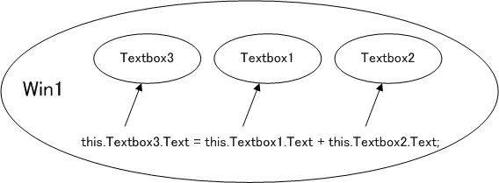
バインディング
WPFの特徴はDataContextです。
いままでのWindowsFormsのよくあるパターン

Slide 9
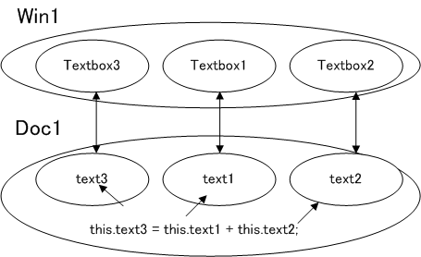
バインディング
WPFらしい

Slide 10
バインディング
データと画面処理の分離を行います。
これをバインディングといいます。
今日はバインディングの詳細までは触れません。
このソースとおなじ実装をしてみましょう。
DEMO3

Slide 11
バインディング
WPFの基本はバインディングです。
バインディングの基本はINotifyPropertyChangedです。
ドキュメントクラス共通のクラスを作っておくと便利です。

Slide 12
バインディング
public class NotifyPropertyChangedBase : INotifyPropertyChanged {
public event PropertyChangedEventHandler PropertyChanged;
protected void FirePropertyChanged(string propertyName)
{
if (this.PropertyChanged != null) {
this.PropertyChanged(this,
new PropertyChangedEventArgs(propertyName));
}}}

Slide 13
Id?
いままでのXAMLなどでおかしいところがありませんでしたか？
<TextBox Text="{Binding Path=text1}"/>
IDがない！！！

Slide 14
ID?
そもそもオブジェクトをツリー形式で保持するのには参照さえあれば実現可能です。
逆になぜ今までIDを必要としたのでしょうか？
IDをつけてコントロールを操作していたためで、コントロールの操作が少なければIDなど不要なのです。
とはいえ・・・つけなければいけない場合もあるので <TextBox x:Name="ttt"/>

Slide 15
今回のまとめ
WPFらしいDocument-Viewの関係を構築するとWindowsFormsの考え方から切り替えよう。
INotifyPropertyChangedをモノにしよう
NotifyPropertyChangedBaseというようなドキュメントの共通ベースクラスを作るといい
複数の値から導き出すプロパティはひと工夫が必要
Enjoy WPF

